Slide 1




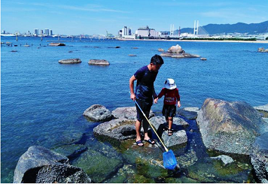
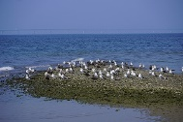
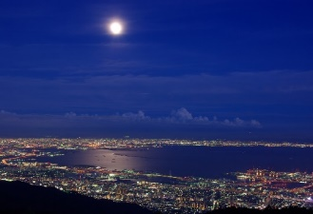
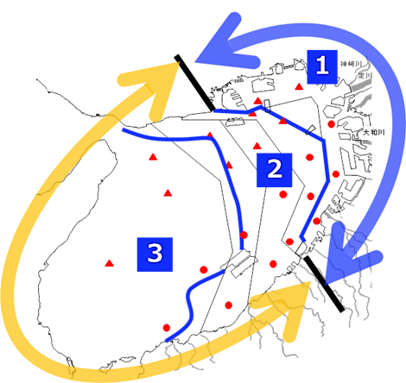
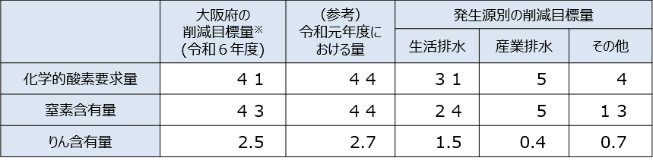
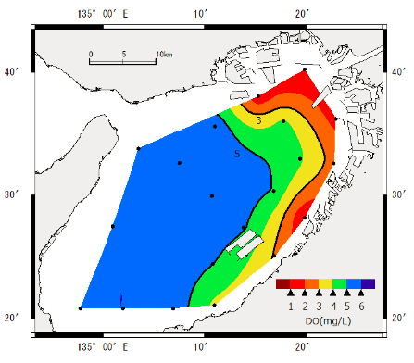
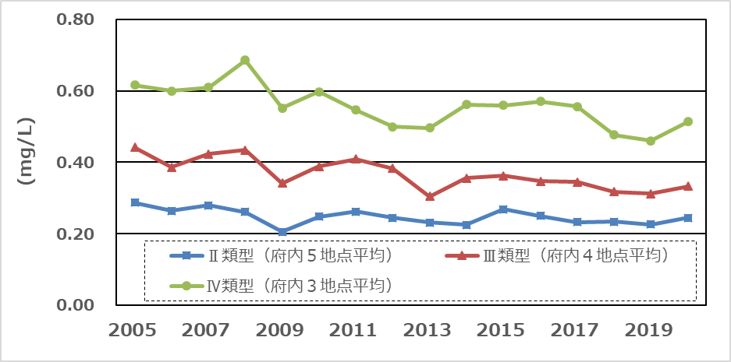
「豊かな大阪湾」保全・再生・創出プラン（案） 概要
（瀬戸内海の環境の保全に関する大阪府計画・化学的酸素要求量、窒素含有量及びりん含有量に係る総量削減計画）
本プランは、大阪湾における環境の保全・再生・創出に向けて、「瀬戸内海の環境の保全に関する大阪府計画」及び「化学的酸素要求量、窒素含有量及びりん含有量に係る総量削減計画」に基づく施策をより一体的に推進するため、一つの計画として取りまとめて策定したもの。
概ね５年ごとに施策の進捗状況について点検を行うものとし、必要に応じて見直しを行う。
背 景
今後めざすべき大阪湾の将来像と個別目標
大阪府では、国の総量削減基本方針に基づいて総量削減計画を策定し、大阪湾に流入する汚濁負荷量の削減に向けた取組みを推進するとともに、瀬戸内海環境保全基本計画に基づく大阪府計画を策定し、湾奥部における生物が生息しやすい場の創出等の取組みを推進。
国において、これらの制度の見直しが進められ、新たな総量削減基本方針の策定や、瀬戸内海環境保全特別措置法の改正、瀬戸内海環境保全基本計画の変更が行われた。
将来像：多面的価値・機能が最大限に発揮された「豊かな大阪湾」が実現している
多様な生物を育む場が確保されている
生物の生息に適した自然環境等の保全・再生・創出や、環境に配慮した護岸や
沿岸の施設による良好な海域環境の創出が進むとともに、水産資源の持続的な
利用が確保され、多様な生物を育む場が確保されている。このことにより、生息
する生物による栄養塩類の吸収、ＣＯ２の吸収（ブルーカーボン）、生物多様性の
向上、大阪湾の魅力向上など様々なコベネフィット効果が発揮されている。
健全な物質循環が行われ、良好な水環境が保たれている
水質環境基準（底層DO含む）が達成・維持されるとともに、底質が改善され、
生物多様性が確保されるよう、湾奥部における停滞性水域の流況が改善され、
栄養塩類や有機物などの物質が健全に循環し、良好な水環境が保たれている。
都市活動や暮らしに潤いと安心を与え、大阪の都市としての魅力を
高めている
大阪湾へのプラスチックごみを含め人の活動に伴うごみの流入がなく、貴重な
自然景観・文化的景観の保全、海と都市や産業施設が融合した都市景観・
産業景観という新たな魅力の創出や環境保全と調和した沿岸防災機能の強化
が進むとともに、海を使い、海と親しむ場や機会が拡充され、それらが活発に活用
されることにより、都市活動や暮らしに潤いと安心を与え、都市としての魅力を
高めている。
第９次総量削減基本方針（2022年1月)
大阪湾は、湾全体としては現在の水質を維持するための取組みを継続しながら、湾奥部における赤潮や貧酸素水塊など問題が発生している特定の海域において、局所ごとの課題に対応する。
瀬戸内海環境保全基本計画（2022年2月)
地域の実情に応じた「海域ごと」、「季節ごと」の視点を踏まえ、きめ細やかな栄養塩類の管理や藻場・干潟等の保全・再生・創出といった「里海づくり」を推奨。また、気候変動や海洋プラスチックごみといった、近年クローズアップされてきた課題への取組みを追加。
大阪湾の状況
大阪湾は、海域によって、水質の状況や生物の生息環境等が大きく異なり、環境の保全・再生・創出に向けた課題も海域によって異なることから、大阪湾を３つのゾーンに区分する。
ゾーン | 海域の主な特徴 | 沿岸の陸域の 主な特徴
１ | ・水質の窒素・りん等の濃度が高く、濃度勾配が大きい。 ・夏季に底層ＤＯが低い。 ・魚類等の生息にとっては厳しい環境にある中、主成育場として利用されている。 | ・産業の拠点としての利用が図られている。
２ | ・水質の濃度が緩やかに変化している。 ・漁場としてよく利用されている。 | ・海水浴場や自然とのふれあいの場等としての利用が図られている。
３ | ・湾口部を有し、海水交換が活発であり、水質の濃度が均一化している。 ・漁場としてよく利用されている。
ぐるっと大阪湾フォト
コンテスト入賞作品より
(大阪湾環境保全協議会)
将来像の実現に向けた、本プランにおける個別目標
水質の保全及び管理並びに水産資源の持続可能な利用の確保に関する目標
水環境管理の観点からの汚濁負荷の低減、湾奥部における栄養塩類の過度な偏在の解消、貧酸素水塊
の発生抑制、栄養塩類の管理、水産資源を含む生物の生息環境の整備 など
【水質総量削減制度における削減目標量】
（単位：トン／日）
大阪湾のゾーニング
【参考】大阪湾の水質の状況
※「削減目標量」は目標年度における汚濁負荷量のことで、府の削減目標量は国の総量削減基本方針で示された値。
※四捨五入の関係で各欄の合計と合計欄の値とが一致しないものがある。
沿岸域の環境の保全、再生及び創出、並びに都市の魅力を高める潤い・安心の創出と自然景観及び文化的景観の保全に関する目標
湾奥部における生物が生息しやすい場の創出、藻場・干潟・砂浜等の保全、湾南部における「里海」づ
くりの推進、エコツーリズム等の推進 など
海洋プラスチックごみを含む漂流・漂着・海底ごみの除去・発生抑制等に関する目標
「大阪ブルー・オーシャン・ビジョン」の実現に向け2030年度に大阪湾に流入するプラスチックごみの量を半減、
海岸漂着物等の円滑な回収・処理の推進 など
気候変動等への対応に関する目標
気候変動が水質や生物多様性・生物生産性に与える影響の把握 など
夏季底層DOの分布図
（2019～2021年度８月平均）
大阪湾の全窒素濃度(表層年平均値)
(2005～2020年度の推移)
全窒素の環境基準
類型指定の状況

Slide 2
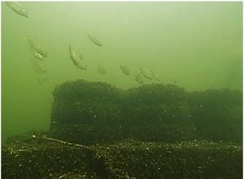
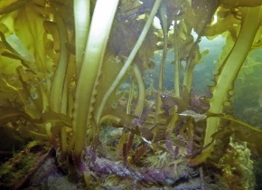
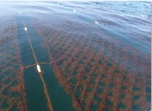
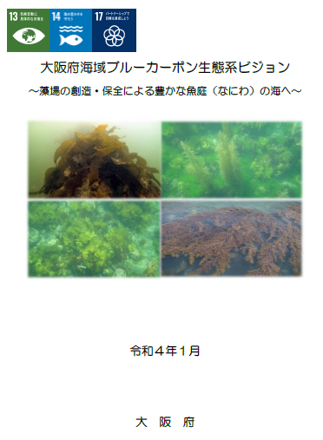
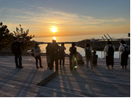
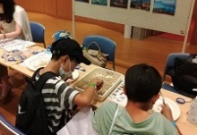
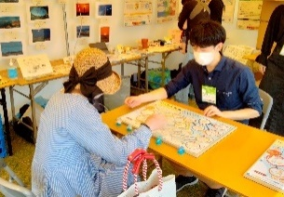
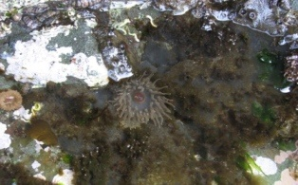

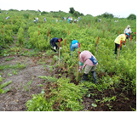
目標達成のための基本的な施策
目標達成のための基本的な施策の実施にあたっての留意点
● 短期的に取り組むべき施策と長期的な視点で取り組むべき施策に整理して推進する。
● 施策の実施に伴うコベネフィットな効果を十分に踏まえて推進する。
● 結果を踏まえて柔軟に対策を変更する順応的管理の考え方に基づく取組みを推進する。
● 「豊かな大阪湾」の価値・機能が互いに両立できる関係となるよう、適切にバランスさせた施策の実施に努める。
● 大阪・関西万博を契機として、民間企業やNPO等との連携を図りながら取組みを加速する。
● 社会構造の変化や気候変動の影響等を考慮し、課題の整理・検討や、柔軟性を持った施策の策定・実施等に努める。
１ 水質の保全及び管理並びに水産資源の持続可能な利用の確保
※各項目の( )の数字は、
重点的に取り組むゾーンを示す
３ 海洋プラスチックごみを含む漂流ごみ等の除去・発生抑制等
湾全体としては現在の水質を維持するための取組みを継続しつつ、赤潮や貧酸素水塊などの局所的な対策として、湾奥部における栄養塩類の過度な偏在の解消や生物が生息しやすい場の創出等に向けた取組み等を推進する。また、湾南部における栄養塩類の管理や、水産資源を含む生物の生息環境の整備等を推進する。
「大阪ブルー・オーシャン・ビジョン」の実現に向けた「おおさか海ごみゼロプラン」に基づく取組等を推進する。
(1)おおさか海ごみゼロプラン（大阪府海岸漂着物等対策推進地域計画）に基づく取組みの推進(１,２,３)
(1)水環境管理の観点からの汚濁負荷の低減
海域へ流出したごみを回収するには多くの手間や費用がかかることから、陸域において、できる限り早い段階で散乱ごみの発生抑制や回収を行う。（右図）
3R及び適正処理の推進や、散乱ごみの回収活動への住民参加の促進、海岸漂着物等の回収・処理、海洋プラスチックごみ問題の普及・啓発等を行う。
・プラスチックの使用量削減
・製造・流通・使用過程での排出抑制
水質総量削減制度等に基づき、生活排水対策（下水道の整備等）、産業排水対策（総量規制基準の設定等）、その他の排水対策等を計画的かつ総合的に実施し、削減目標量の達成を図る。(１,２,３)
各段階で取組を推進
使用済プラスチック
(2)湾奥部をはじめとする底層環境等の改善
使用済プラスチックの
リサイクル・適正処理の徹底
湾奥部における栄養塩類の過度な偏在の解消や底層ＤＯの改善に向けた取組みの推進(１)
湾奥部における生物が生息しやすい場の創出(１)
貧酸素水塊の改善に向けた取組みの推進(１) 等
陸域に排出された
プラスチック
海に到達する前に回収
（陸域・河川での回収）
小型の環境改善施設の設置
(2)循環経済への移行(１,２,３)
海に到達した
プラスチック
(3)油等による汚染の防止(１,２,３)
「大阪府循環型社会推進計画」に基づく取組みを推進する。
海で回収
（海岸、海面、海底）
(4)栄養塩類の管理等
４ 気候変動への対応を含む環境モニタリング、調査研究等の推進
ノリ養殖場周辺等の特定の海域における栄養塩濃度管理の検討(２)
湾南部全体における栄養塩濃度管理の検討(２,３)
ノリ養殖の状況
(地独)大阪府立環境農林水産総合研究所
水質等の監視測定や、関係機関や事業者等と連携した、環境保全に関するモニタリング、調査研究・技術開発等を推進する。
(5)水産資源を含む生物の生息環境の整備等
(1)監視測定の充実、調査研究等の推進(１,２,３)
栽培漁業の推進(１,２,３)
大阪府海域ブルーカーボン生態系ビジョンに基づく取組み(２,３) 等
大阪府海域ブルーカーボン生態系ビジョン
水質等の監視測定
（地独）大阪府立環境農林水産総合研究所と連携したモニタリング、調査研究及び技術の開発
人口減少等の社会構造の変化や気候変動等が水質等の環境に影響を及ぼし得ることを考慮した
今後の課題等の整理・検討 等
２ 沿岸域の環境の保全、再生及び創出、並びに都市の魅力を高める潤い・安心の
創出と自然景観及び文化的景観の保全
(2)企業等と連携した技術開発の促進等(１,２,３)
藻場・干潟・砂浜等の保全や、海と都市景観・産業景観が一体となった景観の魅力の創出、エコツーリズム等を推進する。
(3)栄養塩類管理等における、最新の科学的知見に基づく評価(１,２,３)
5 基盤的施策の着実な実施
(1)自然海浜の保全等
(1)広域的な連携の強化等
藻場・干潟・砂浜等の保全等(１,２,３)
湾南部における「里海づくり」の推進(２,３)
自然海浜の保全等(１,２,３)
緑地等の保全(１,２,３) 等
大阪湾環境保全協議会等の取組みを通じた連携強化。
(2)情報提供・広報の充実、環境保全思想の普及及び
住民参加の推進
イベントでの啓発
(2)海砂利の採取の抑制(１,２,３)
大阪湾沿岸を巡る
ウォーキングツアー
ホームページやイベント等を活用して、大阪湾の環境保全に関する意識の向上に努めるとともに、「里海づくり」や海岸・河川の美化活動等への住民参加の推進に努める。
(3)埋立てに当たっての環境保全に対する配慮
埋立ての回避、埋立て必要規模の最小化
(１,２,３) 等
自然海浜保全地区に
生息するイソギンチャク
(3)環境教育・環境学習の推進
(4)エコツーリズム等の推進
(4)国内外の閉鎖性海域との連携
子ども向け啓発シリーズ動画
【ハッピー・オオサカ・ベイベース】
エコツーリズムの推進（１,２,３）
湾奥部における海と親しめる場や機会の拡充(１)
本プランの推進
共生の森での森づくり活動
施策の推進にあたっては、庁内関係部局はもとより、国や関係府県、市町村、事業者、ＮＰＯ等との情報共有・連携により円滑な推進を図ることとし、目標ごとの指標を用いて進捗状況の点検を行う。
(5)健全な水循環・物質循環機能の維持・回復(１,２,３)

